Slide 1

Data Mining for Business Analytics
Assignment. 01
2023.04.03.
이정현(2022254013)

Slide 2
Contents
1) 4.4 Chemical Features of Wine
2) 5.5 Predicting Fraudulent Claims

Slide 3
4.4 Chemical Features of Wine
Q1) 와인의 화학적 특성
[Table 4.13 (Chapter 04 코드)]은 (정규화되지 않은) 와인의 화학적 특성을 나타내는 변수에 대한 PCA 결과를 나타내며, 각 케이스는 서로 다른 와인이 된다. (원본 데이터: ‘Wine.csv’)
‘Proportion of Variance’라고 적힌 행과 원본 데이터를 살펴보고, 첫번째 주성분(PC1)의 분산이 다른 열의 분산보다 더 큰 이유는 무엇인지 설명하시오.
[Table 4.12]의 코드를 참조하여 위 데이터를 정규화(표준화) 후 [Table 4.13]의 결과 형식대로(PCS Summary, PCS Component) 결과를 출력하시오.
[Table 4.13]의 결과와 b)의 결과를 비교하여 데이터 정규화(표준화)에 대한 의견을 쓰시오.

Slide 4
4.4 Chemical Features of Wine
[Solution] 1) 와인의 화학적 특성
‘Proportion of Variance’라고 적힌 행과 원본 데이터를 살펴보고, 첫번째 주성분(PC1)의 분산이 다른 열의 분산보다 더 큰 이유는 무엇인지 설명하시오.
→ PCA에서 추출된 첫 번째 주성분(PC1)은 원본 변수들 중에서 가장 많은 정보를 담고 있고, 세부적으로 볼 때, 공분산 행렬은 대각 성분이 각 변수의 분산이고, 비대각 성분이 두 변수 간의 공분산입니다. 따라서, 첫 번째 주성분(PC1)이 다른 변수들보다 더 큰 분산을 가지는 것은, 첫 번째 주성분(Proportion of Variance)의 고유값이 다른 고유값보다 크기 때문입니다.

Slide 5
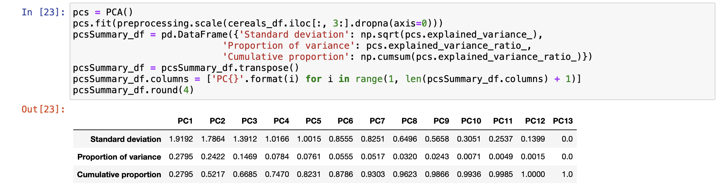
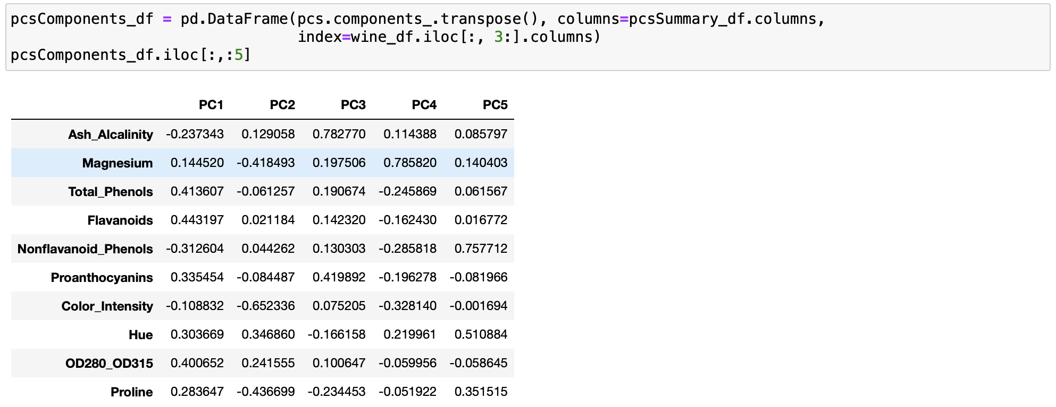
4.4 Chemical Features of Wine
[Solution] 1) 와인의 화학적 특성
b) [Table 4.12]의 코드를 참조하여 위 데이터를 정규화(표준화) 후 [Table 4.13]의 결과 형식대로(PCS Summary, PCS Component) 결과를 출력하시오.
PCS Summary
PCS Component

Slide 6
4.4 Chemical Features of Wine
[Solution] 1) 와인의 화학적 특성
c) [Table 4.13]의 결과와 b)의 결과를 비교하여 데이터 정규화(표준화)에 대한 의견을 쓰시오.
변수들의 스케일 차이가 크면, 분석 결과가 스케일이 큰 변수들에 영향을 많이 받게 되어 결과의 신뢰성이 떨어질 수 있습니다.

Slide 7
5.5 Predicting Fraudulent Claims
Q2) 부정청구 예측
부정청구를 예측하기 위한 모델을 개발하기 위해서 대규모의 보험 레코드들이 조사되었다. 과거 데이터베이스의 청구 중에서 1%는 사기라고 판정되었다. 매우 낮은 응답률을 고려하여 균형 잡힌 샘플을 제공하기 위해 확대 샘플링(사기: 50% / 비사기: 50%)이 사용되었다. 이 샘플(n=800)을 모델에 적용한 결과, 310개의 사기(fraud)와 270개의 비사기(nonfraud)를 올바르게 분류하였다. 반면에 90개의 사기를 놓쳤고, 130개의 레코드를 사기라고 잘못 분류하였다.
위의 정보대로 확대 샘플링된 데이터에 대한 Confusion Matrix를 작성하시오. (엑셀 활용 추천)
확대 샘플링 효과를 되돌린 조정된 Confusion Matrix를 작성하시오. (엑셀 활용 추천)
새로운 레코드의 경우, 몇 퍼센트가 사기로 분류되리라 예상하는가?

Slide 8
5.5 Predicting Fraudulent Claims
[Solution] 2) 부정청구 예측
a) 위의 정보대로 확대 샘플링된 데이터에 대한 Confusion Matrix를 작성하시오.
과거 db중 1% 사기 이므로 (99% 비사기 = 0.505 / 1% 사기 = 50)
oversampled data
 |  | predict 0 (예측 사기) |  | predict 1 (예측 비사기) |  | total
actual 0 (사기) |  | 310 |  | 90 |  | 400
actual 1 (비사기) |  | 130 |  | 270 |  | 400
total |  | 440 |  | 360 |  | 800
 |  |  |  |  |  | 오분류율 = 27.5%
b) 확대 샘플링 효과를 되돌린 조정된 Confusion Matrix를 작성하시오.
reweighted data
 |  | predict 0 |  | predict 1 |  | total
actual 0 |  | 6.2(310 / 50) |  | 1.8(90/50) |  | 8
actual 1 |  | 257.42(130/0.505) |  | 534.65 (270 / 0.0505) |  | 792
total |  | 263.62 |  | 536.45 |  | 800
 |  |  |  |  |  | 오분류율 = 32.35%

Slide 9
5.5 Predicting Fraudulent Claims
[Solution] 2) 부정청구 예측
c) 새로운 레코드의 경우, 몇 퍼센트가 사기로 분류되리라 예상하는가?
→ 새로운 레코드가 사기로 분류될 확률은 모델의 성능에 따라 다르다. 정확도(Accuracy), 정밀도(Precision), 재현율(Recall) 등의 평가 지표를 사용하여 모델의 성능을 평가할 수 있다. 예를 들어, 모델이 80%의 정확도를 가지고 있다면, 새로운 레코드 중 약 20%가 잘못 분류될 것으로 예상할 수 있다. 따라서 모델의 성능에 따라 새로운 레코드가 사기로 분류될 확률은 다르며, 추가적인 정보가 필요하다.

